Slide 1
Практика кластерного развития стран СНГ
4-5 декабря 2018 года
Душанбе, Таджикистан
Кислякова Л.П.
Союз Профессиональных Консультантов Таджикистана

Slide 2
Мировой опыт создания кластеров
1940-1950
Создание первых нац. Лабораторий в США Академгородков в СССР
1970 гг.
Начало 90-х годов
Кластерные инициативы становятся ключевым элементом стратегии десятков стран мира
Кремниевая долина (Калифорния), София-Антиполис (Франция)
Начало 2000-х годов
2010 год
Программы кластерного развития начинают работать в большинстве стран ЕС, а также в США, Канаде, Японии, Австралии, Бразилии, Индии и Южной Корее. Стартуют первые локальные европейские кластерные программы
В США стартовала специальная федеральная программа, направленная на поддержку инновационных кластеров
Более чем 60% экономик ведущих стран мира используют элементы кластеризации

Slide 3
5 ТОП стран по количеству успешно работающих кластеров

Slide 4
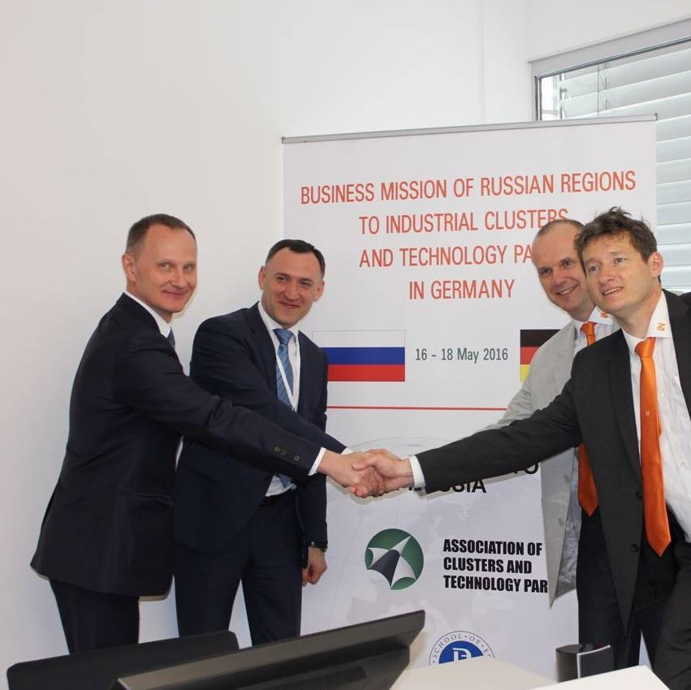
Российский опыт кластеризации
На законодательном уровне регулируется федеральными, региональными муниципальными программами и стратегиями социально-экономического развития
  Стратегия инновационного развития РФ до 2020
  Концепция долгосрочного социально-экономического развития РФ до 2020 г.,
В настоящее время по различным оценкам создано до 400 кластеров и 29 центров кластерного развития
Направления:
  Кластер фармацевтики, биотехнологий и биомедицины (г. Обнинск), Центральный федеральный округ, Калужская область,
  Кластер «Физтех XXI» (г. Долгопрудный, г. Химки),
  Биотехнологический инновационный территориальный кластер ядерно-физических и нано-технологий в г. Дубна
  Инновационный территориальный кластер ракетного двигателестроения "Технополис "Новый Звездный", Приволжский территориальный округ, Пермский край.

Slide 5

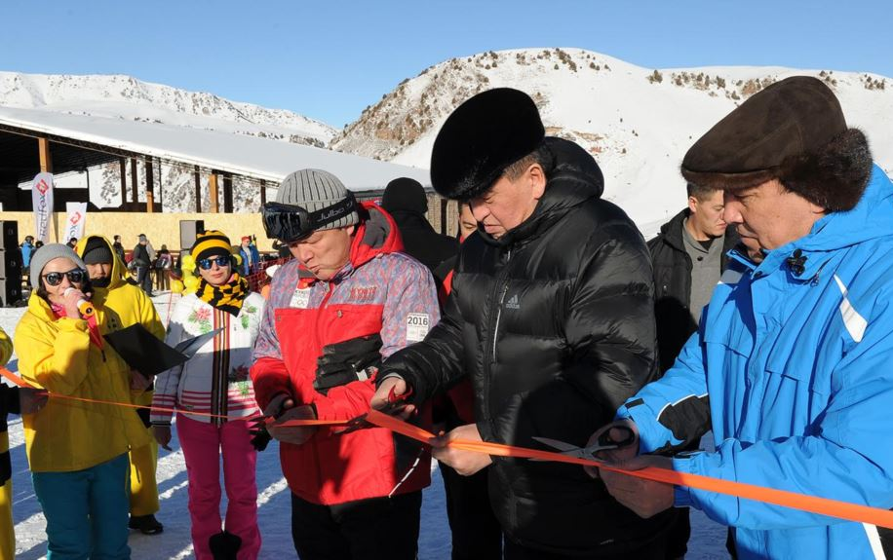

Кластеры в Кыргызстане
Национальная стратегия устойчивого развития Киргизии на период 2013-2017 гг
Постановление Правительства Кыргызской Республики от 1 декабря 2015 года № 810 «О пилотном проекте «Горнолыжный кластер» в Иссык-Кульской области»
Разрабатывается проект Закона Кыргызской Республики "О кластерах"
Создание кластера «Кукуруза Кыргызстана» инициатива кыргызско-казахстанской компании «Вита агросервис»

Slide 6
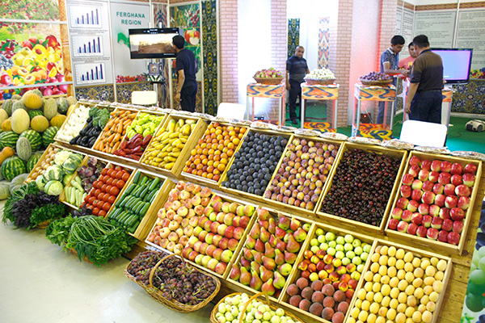
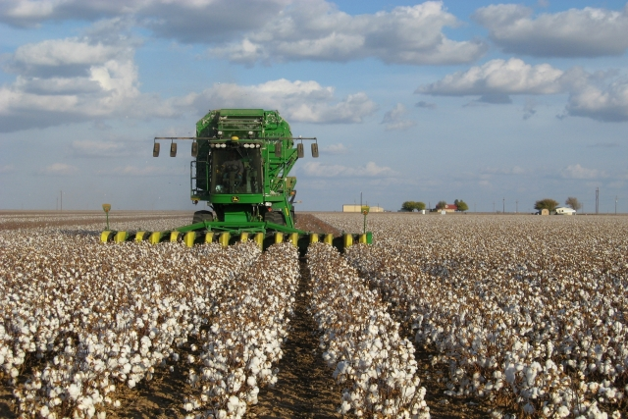
Кластеры в Узбекистане
Создано 45 плодоовощных кластеров, которые обеспечивают полный цикл выращивания, переработки и экспорта продукции.
В 2019 году количество плодоовощных кластеров в Узбекистане планируется довести до 100
В хлопковой отрасли действует 15 кластеров

Slide 7

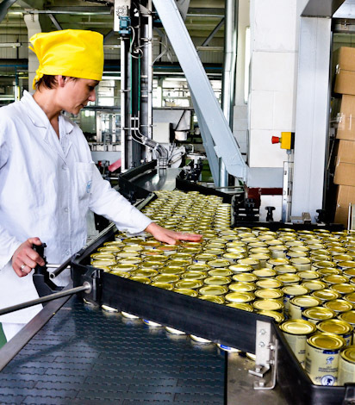
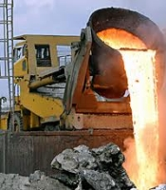
Кластеры в Казахстане
Основные направления создания кластеров (постановление Правительства РК от 25 июня 2005 года)
  «Металлургия»,
  «Транспортная логистика»,
  «Легкая промышленность»,
  «Строительные материалы»,
  «Пищевая промышленность»,
  «Туризм»
  «Нефтегазовое машиностроение»
  Второй этап кластеризации — государственная программа индустриально-инновационного развития ( 6 кластеров господдержки):
  Нац кластер - добыча и переработка нефти и газа,
  Территориальные кластеры - производство продуктов питания, строительные материалы, машиностроение и легкая промышленность
  ИКТ и инновации - Территория будущего (медицина, 3D принтинг, энергосберегающие технологии)

Slide 8


Кластерное развитие в ЕАЭС
Приняты основные направления экономического развития ЕАЭС до 2030 г.:
устранение барьеров во взаимной торговле
стимулирование формирования современных трансграничных производственных кластеров,

Slide 9

Предпосылки кластерного развития в Таджикистане
Государственная программа содействия экспорту и импортозамещению в Республике Таджикистан на 2016-2020 годы:
  разработать программу формирования ключевых экспортных кластеров, включая центров кластерного развития, и механизма реализации;
  обеспечить рост импортозамещающего и экспортного производства за счет мер по содействию потенциальным экспортерам и инвесторам, развитию кооперации, цепочек добавленной стоимости и кластеризации.

Slide 10
Проблемы, которые возможно решить при кластерном подходе
Не налаженный механизм взаимодействия Производителей и Заготовителей плодоовощной продукции
Низкая договорная дисциплина мелких сельхозпроизводителей, выражающаяся в несвоевременном, некачественном, неполном выполнении или вовсе невыполнении заключенных контрактов
Нехватка финансовых средств для внедрения современных интенсивных технологий и расширения мощностей хранения
Неудовлетворительная обеспеченность производителей сельскохозяйственной продукции семенами, рассадой и саженцами высокоурожайных сортов и требуемого качества, востребованных на рынках
Низкий уровень системы подготовки кадров, не отвечающей реальным потребностям Производителей
Не развитость логистической и транспортной инфраструктуры
Отсутствие углубленных научных исследований по актуальным вопросам агротехнологий различных культур и их внедрению в практику
Низкий уровень взаимодействия между научными институтами и производителями сельскохозяйственной продукции
Отсутствует четкое разграничение полномочий между вовлечёнными институтами и координация

Slide 11

Спасибо за внимание!

